Slide 1
DEPARTAMENTO DE CIENCIAS DE LA VIDA Y LA AGRICULTURA
CARRERA DE INGENIERÍA EN BIOTECNOLOGÍA
TRABAJO DE TITULACIÓN, PREVIO A LA OBTENCIÓN DEL TÍTULO DE INGENIERO EN BIOTECNOLOGÍA
“Transformación mediada por Agrobacterium tumefaciens de hongos de los géneros Dactylonectria e Ilyonectria, asociados con la enfermedad del pie negro en la mora de castilla (Rubus glaucus Benth), con genes que expresan proteínas verde (GFP) o roja (tdTomato) fluorescentes”
Elaborado por
SAMPEDRO LEMA, ÁLVARO XAVIER
Director
ING. FLORES FLOR, FRANCISCO JAVIER Ph.D.
SANGOLQUÍ
2019

Slide 2
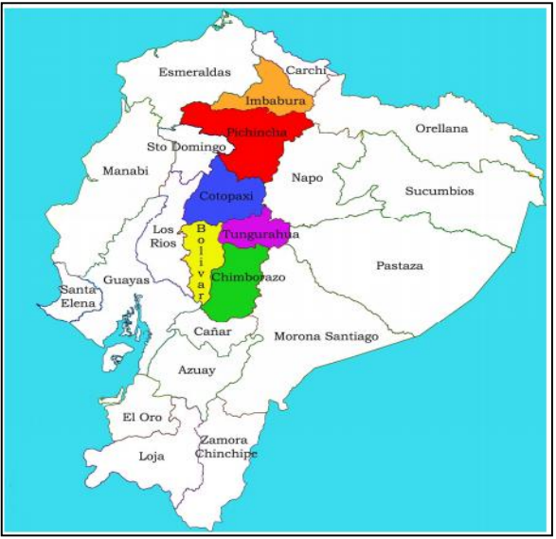
INTRODUCCIÓN
La mora de castilla
Importancia económica
Familia: Rosácea
Dicotiledónea
Perenne
Arbustiva
Alternativa para diversificar las exportaciones
Debilidades biológicas
Fortalecer el sector comercial
10283 toneladas por año
Distribución de las zonas más productoras de mora del Ecuador
Fuente: INEC (2000) citado por Cárdenas (2013)
Notes:
-Familia, Distribución, Tipo
-Importancia Economica, Ecuador y Lugares

Slide 3
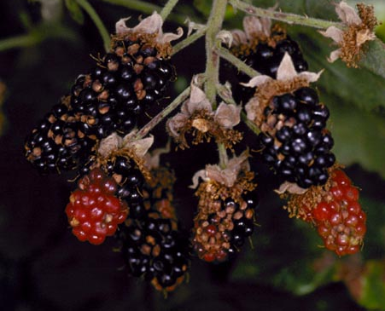
INTRODUCCIÓN
Problemas Fitosanitarios
Pudrición del fruto
Mildiu velloso y polvoso
Marchitez
Agente Causal
Botrytis cinerea
Peronospora sp. y Oidium sp.
Verticillium, C. destructans, Fusarium oxysporum
Marchitez y Pudrición
40% de pérdidas
Mal manejo agronómico
Control inadecuado de plagas
Enfermedades en plantaciones
Falta de plantas mejoradas
Rendimiento
Producción
Enfermedad de Pie Negro
Notes:
Las plantas cultivadas son las que presentan enfermedades, las silvestres generalmente no

Slide 4
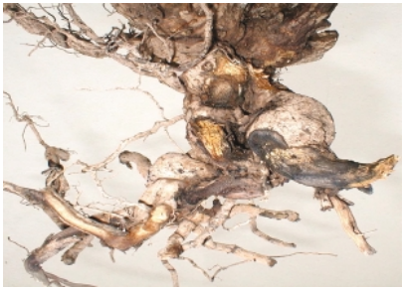
INTRODUCCIÓN
Sintomatología
ENFERMEDAD DE PIE NEGRO
Cancros
Marchitez
Pudrición de raíz
Decaimiento de la madera
Verticillium dahliae
Phytophthora fragariae
Pythium spp.
Cylindrocarpon spp.
Gnomoniopsis fruticola
Dactylonectria
Ilyonectria
Síntomas del pie negro en la naturaleza causados por Cylindrocarpon destructans var, destructans.
Fuente: (Cedeño, Carrero, Quintero, Pino & Espinoza, 2004)

Slide 5
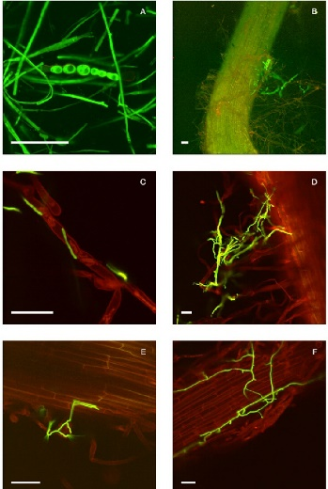
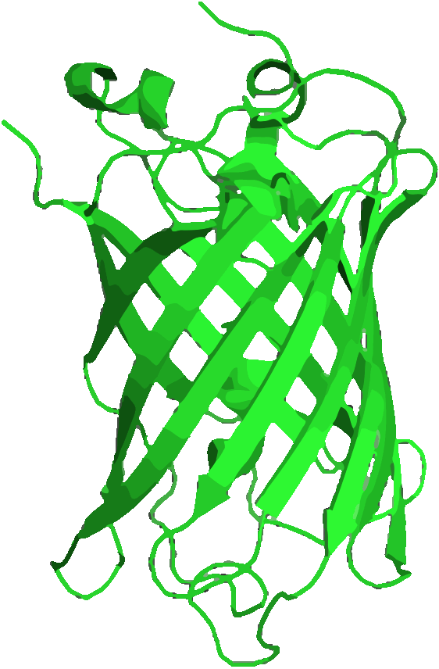
INTRODUCCIÓN
Fusarium oxysporum
Estudios de Interacción
2000 Programa Nacional de Fruticultura
Transformación de hongos
Colonización de fusarium en raíz de tomate
Fuente: Lagopodi et al., 2002
Mejoras genéticas
Controles de enfermedades
Mecanismo de patogenicidad
Observación a nivel celular
Marchitamiento vascular
Interacciones patógeno/hospedero
Entendimiento de enfermedades causadas por hongos

Slide 6
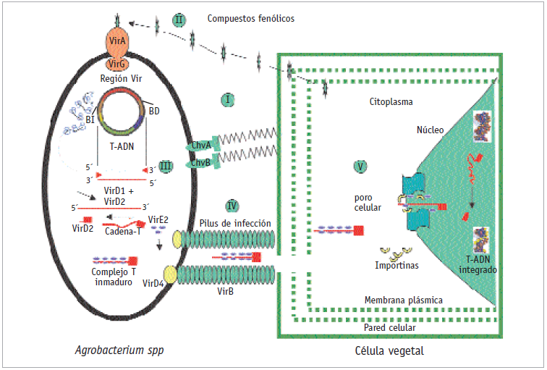
INTRODUCCIÓN
Agrobacterium tumefaciens
Pie negro
Punto de vista económico
Rendimiento
Producción
Tejido vascular
Mecanismo de infección
Otros factores
Proceso de infección de las células vegetales por A. tumefaciens
Fuente: Rodríguez et al., 2004
Desarrollo de especies modificadas geneticamente
Modelo de estudio de investigaciones fitopatológicas
GFP
tdTomado

Slide 7
OBJETIVOS
Objetivo General
Transformar mediante Agrobacterium tumefaciens hongos de los géneros Dactylonectria e Ilyonectria, asociados con la enfermedad del pie negro de la mora de castilla (Rubus glaucus Benth), con genes que expresan la proteína verde (GFP) o rojo (tdTomato) fluorescentes.
Objetivos Específicos
Determinar la mínima concentración inhibitoria (MCI) de higromicina B como agente de selección en la transformación de hongos de los géneros Dactylonectria e Ilyonectria.
Transformar hongos de los géneros Dactylonectria e Ilyonectria con la cepa de Agrobacterium tumefaciens AGL1 conteniendo plásmidos pOHT-sGFP o pBHt2-tdTom.
Observar la colonización de los hongos transformados en la raíz de plantas de mora de castilla.

Slide 8
HIPÓTESIS
Los géneros de hongos de Dactylonectria e Ilyonectria se pueden transformar con los genes de la proteína verde (GFP) o roja (tdTomato) fluorescente por el método de transformación mediada por Agrobacterium tumefaciens

Slide 9
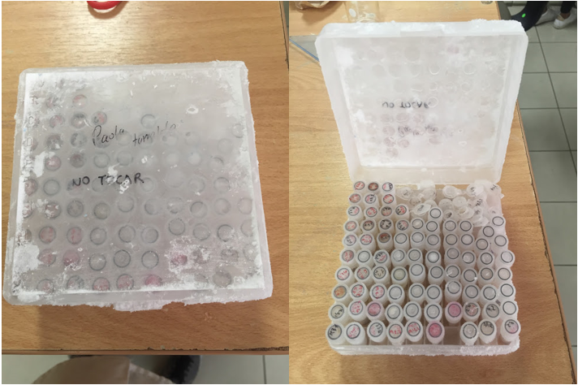
MATERIALES Y MÉTODOS
Mantenimiento de hongos
Dactylonectria torresensis
Ilyonectria venezuelensis
Ilyonectria vredenhoekensis
Ilyonectria robusta
PDA con cloranfenicol 100 ppm
15 días (~25°C)
Cepario de hongos del laboratorio de microbiología por Iturralde (2017)

Slide 10
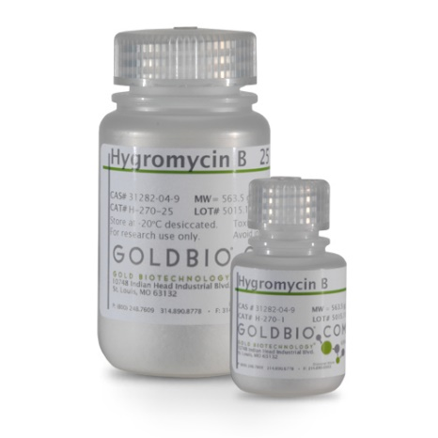
MATERIALES Y MÉTODOS
Mínima concentración inhibitoria (MCI)
Diámetro miceliar
Medio YPS
T° ~28°C
5 días
Concentraciones de higromicina B
Control (0 µg/mL )
5 µg/mL
15 µg/mL
30 µg/mL
50µg/mL
Notes:
Cruz et al., 2001)

Slide 11
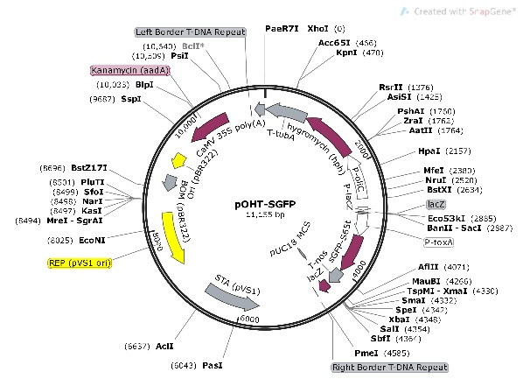
MATERIALES Y MÉTODOS
Mantenimiento de Agrobacterium tumefaciens
Universidad Estatal de Oklahoma
Caldo Peptona
1 semana
Agitación
Medio mínimo de Agrobacterium (AMM)
Carbenicilina 50 µg/ml
Kanamicina 50 µg/ml
pOHT-sGFP
pBHt2-tdTom
Construcción del plásmido pOHT-sGFP

Slide 12
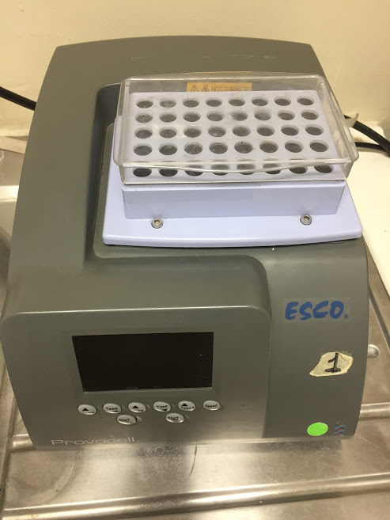
MATERIALES Y MÉTODOS
Confirmación de los genes GFP y tdTomato por PCR
MASTER MIX
Colony PCR
Primers GFP
5’-GTGAGCAAGGGCGAGGAGCT-3’
5’-TTACTTGTACAGCTCGTCCA-3’
1 ml agua destilada estéril
150 rpm
5 min
95°C
Primers tdTomato
5-ATGGTGAGCAAGGGCGAGGAGG-3’
5’-TTACTTGTACAGCTCGTCCATG-3’

Slide 13
MATERIALES Y MÉTODOS
Transformación del hongo
Esporas
Cámara de Neubauer
Volúmenes
1:1
2:1
1:2
Temperaturas
20°C
28°C
Micelio
Conteo de colonias
Duración
2-3días
Pasos básicos para la transformación mediada por Agrobacterium (AMT)
Fuente: Li, Tanf, Lin & Cai, 2017
Agrobacterium
Espectrofotometría
$$OD_{600}=1.0=1∗{10}^{8}\frac{células}{mL}$$
$$OD_{600}=0.2=0.2∗{10}^{8}\frac{células}{mL}$$
Notes:
(Guo et al., 2012)

Slide 14
MATERIALES Y MÉTODOS
Selección de transformantes
Higromicina B a 50 µg/ml
MEDIO YPS
Extracto de levadura
Peptona
Glucosa
Agar
Cefotaxima a 200 µg/ml
Timentina a 100µg/ml
En oscuridad durante 3-14 días

Slide 15
MATERIALES Y MÉTODOS
Cálculo de la frecuencia de transformación
$$ET=\frac{promedio de colonias transformadas obtenidas}{concentración total del material utilizado}∗100$$
Análisis Estadístico
Medida de MCI cada 24 horas
5 días
3 repeticiones
Prueba no paramétrica de Kruskal-Wallis

Slide 16
RESULTADOS Y DISCUSIÓN
Crecimiento de los hongos
Crecimiento de 15 días de las especies de hongos Dactylonectria e Ilyonectria
Notes:
Ferrer et al., 2015

Slide 17
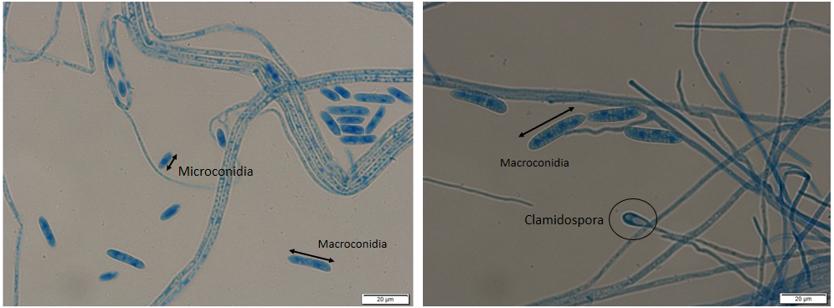
RESULTADOS Y DISCUSIÓN
Caracterización microscópica de los hongos
Macro, microconidias y clamidosporas de los hongos Dactylonectria e Ilyonectria a 60X barra representada de 20µm
Notes:
Iturralde, 2017

Slide 18
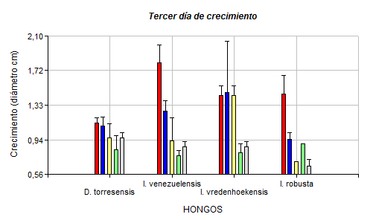
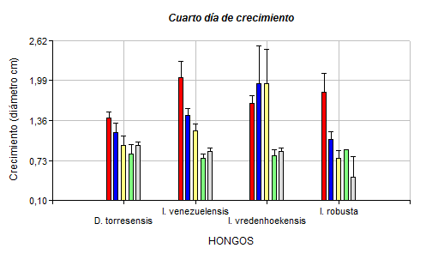
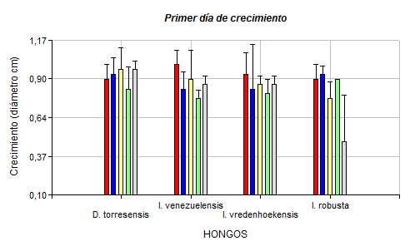
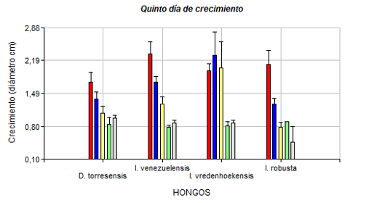
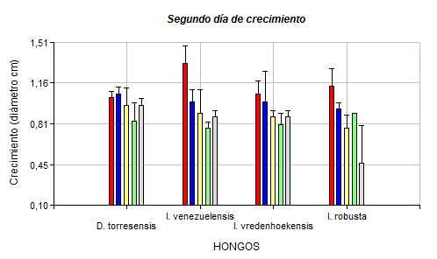
RESULTADOS Y DISCUSIÓN
Determinación de la Mínima Concentración Inhibitoria (MCI)
Método de Regeneración
Protocolo de inserción de material genético
Sistema de selección eficiente
Crecimiento de los hongos a diferentes concentraciones de Higromicina B en el transcurso de 5 días
Notes:
Kairúz Hernández-Díaz et al., 2013
Chong-Pérez et al., 2008
Caasi et al., 2009
Michielse et al., 2008
Explicar porque es necesario realizar este experimento

Slide 19
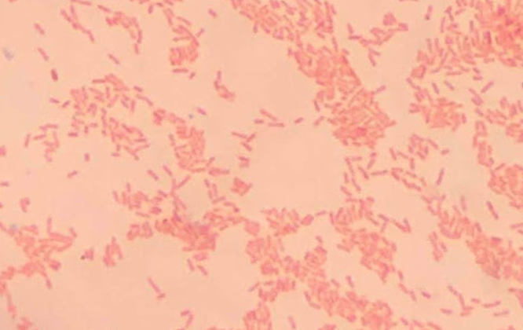
RESULTADOS Y DISCUSIÓN
Crecimiento de Agrobacterium tumefaciens
Tinción Gram de la cepa bacteriana AGL1 de A. tumefaciens 100x
Cultivo de A. tumefaciens en medio sólido AMM
Notes:
Alippi et al., 2011

Slide 20
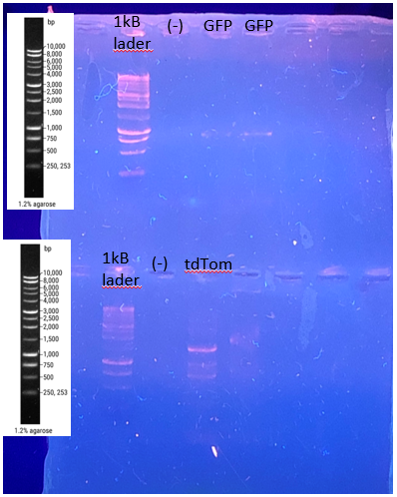
RESULTADOS Y DISCUSIÓN
Confirmación de los genes GFP y tdTomato por PCR
Gel de electroforesis con bandas de los genes de fluorescencia GFP y tdTom
Notes:
Walch et al., 2016
Cambiar a tdTomato a una sola repetición

Slide 21
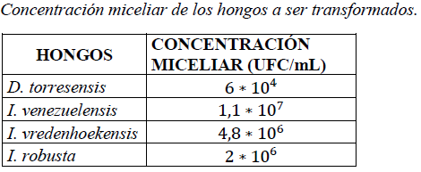
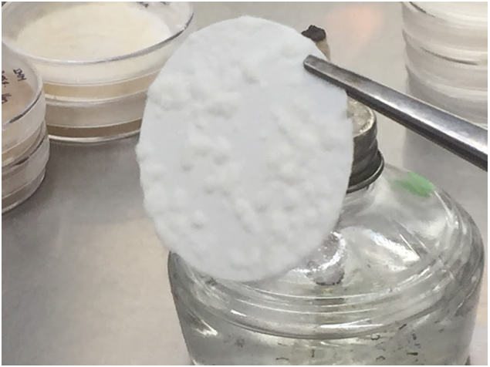
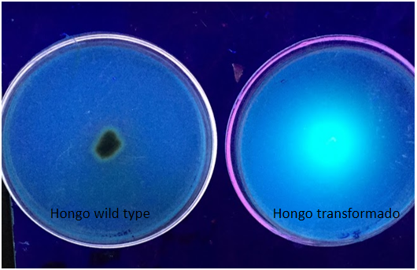
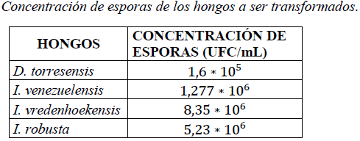
RESULTADOS Y DISCUSIÓN
Transformación mediada por Agrobacterium tumefaciens (AMT)
Traspaso de co-cultivo al medio de selección
Hongo transformado (Penicillium sp.) bajo luz UV
Eficiencia de transformación de los hongos
El resultado de las 4 cepas de hongos fue que presentan una resistencia a ser transformados por AMT.
Notes:
Flores et al., 2015

Slide 22
RESULTADOS Y DISCUSIÓN
Baja frecuencia de transformación
Material de AMT
Generación de librerías
Inserción aleatoria
Protoplastos
Esporas (1-3s)
Micelio
Supresión, disrupción, habilitando
AMT no dio resultados favorables
Cepas de Agrobacterium
LBA1100 y EHA105
Material fúngico
Cepa de A. tumefaciens
Membranas inadecuadas
Mezclas desproporcionadas
Condiciones sub-optimas de co-cultivo
Membranas de soporte
Optimización AMT
Papel filtro
Hojas de celofán
Filtros PVDF
Membranas de nitrocelulosa
Calidad y cantidad
Duración y temperatura
Balance crecimiento
Acetosyringona
Notes:
Idnurm et al., 2017 Librerias
Michielse et al., 2008 AMT no favorable
Nyilasi et al., 2005 Protoplastos
Caasie et al., 2009 Micelio
Li et al., 2017 Material AMT, cepas AT
Lombard et al., 2013 Esporas
Zhong et al., 2007 AGL1
Groot et al., 1998 Protoplastos, membranas
Papp et al., 2010 Optimización y deficiencias
Hooykaas et al., 1994 Acetosyringona

Slide 23
CONCLUSIONES
La mínima concentración inhibitoria de los géneros Dactylonectria e Ilyonectria es 30µg/mL de higromicina B referente para futuras investigaciones en transformación.
Dactylonectria e Ilyonectria presentaron resistencia (100%) a la transformación mediada por Agrobacterium tumefaciens.
Se comprobó que el método de transformación ejecutado funcionó, ya que se transformo Penicillium sp. paralelamente al trabajo.
Se rechazo la hipótesis planteada durante la ejecución de este trabajo
El tercer objetivo no pudo ser completado por ser dependiente del segundo

Slide 24
RECOMENDACIONES
Utilizar cepas diferentes de Agrobacterium tumefacies para el proceso de transformación.
Utilizar una especie cercana a los hongos reportada como transformada como un control positivo
Utilizar mayor número de aislados de Cylindrocarpon para aumentar las probabilidades de obtener transformados.

Slide 25
AGRADECIMIENTOS
FRANCISCO FLORES, Ph.D
Director del Proyecto de Investigación
ALMA KOCH, MSc.
Jefe del Laboratorio de Microbiología
Ing. WILLIAM VIERA
Programa de fruticultura
TESISTAS
Laboratorio de Microbiología
AMIGOS
FAMILIA

